Slide 1
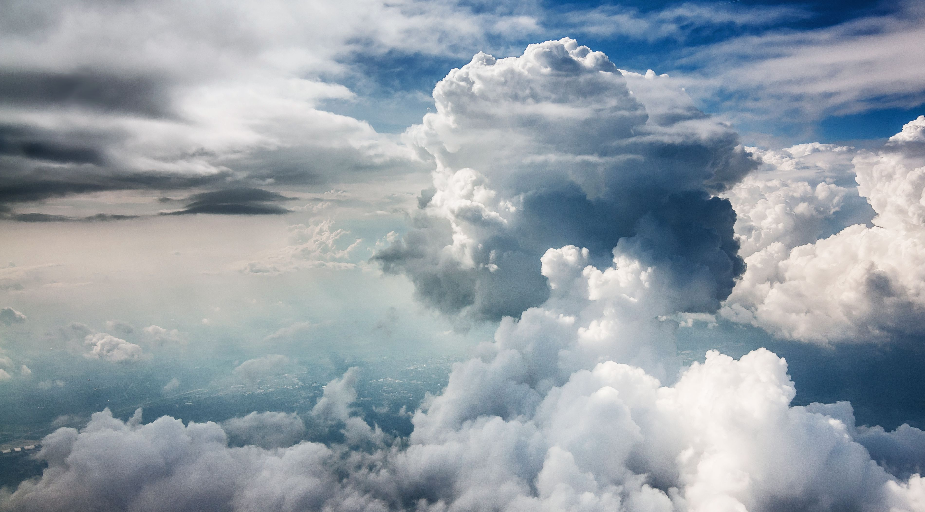
Ошибочные и эффективные решения проблемы парникового эффекта
с позиций философии науки
Александр Шохов
www.центрреализациистратегическихпроектов.рф
www.shokhov.com
Notes:
Экологическая повестка сегодня претендует на то, чтобы стать

Slide 2
Подрыв рациональных основ мышления
Презентация о проблеме парникового эффекта иллюстрирует общие тенденции, которые наблюдаются при попытке человечества решать сверхкомплексные проблемы.
Во многих случаях можно констатировать, что происходит имитация решения или предлагается якобы решение, которое не выдерживает критики.
Как правило, вначале декларируется в качестве важной некая проблема, при этом часто сама формулировка проблемы вызывает множество вопросов и далека от идеала научного обсуждения.
Затем декларируется некая цель, связанная с решением сформулированной проблемы (иногда весьма косвенно связанная, то есть по достижении заявленной цели проблема не может быть решена).
После этого предлагаются и внедряются решения, которые не только не ведут к продекларированной цели, но и фактически способствуют достижению цели прямо противоположной.
При этом о решении проблемы, которая преподносилась как важная, как правило, забывают, и все вовлечённые в процесс акторы погружаются в ситуации, определяющие их сиюминутные интересы и локальные выигрыши.
Если считать проблему климата действительно важной, то её необходимо решать совершенно иными методами, чем те, что используются сегодня.

Slide 3
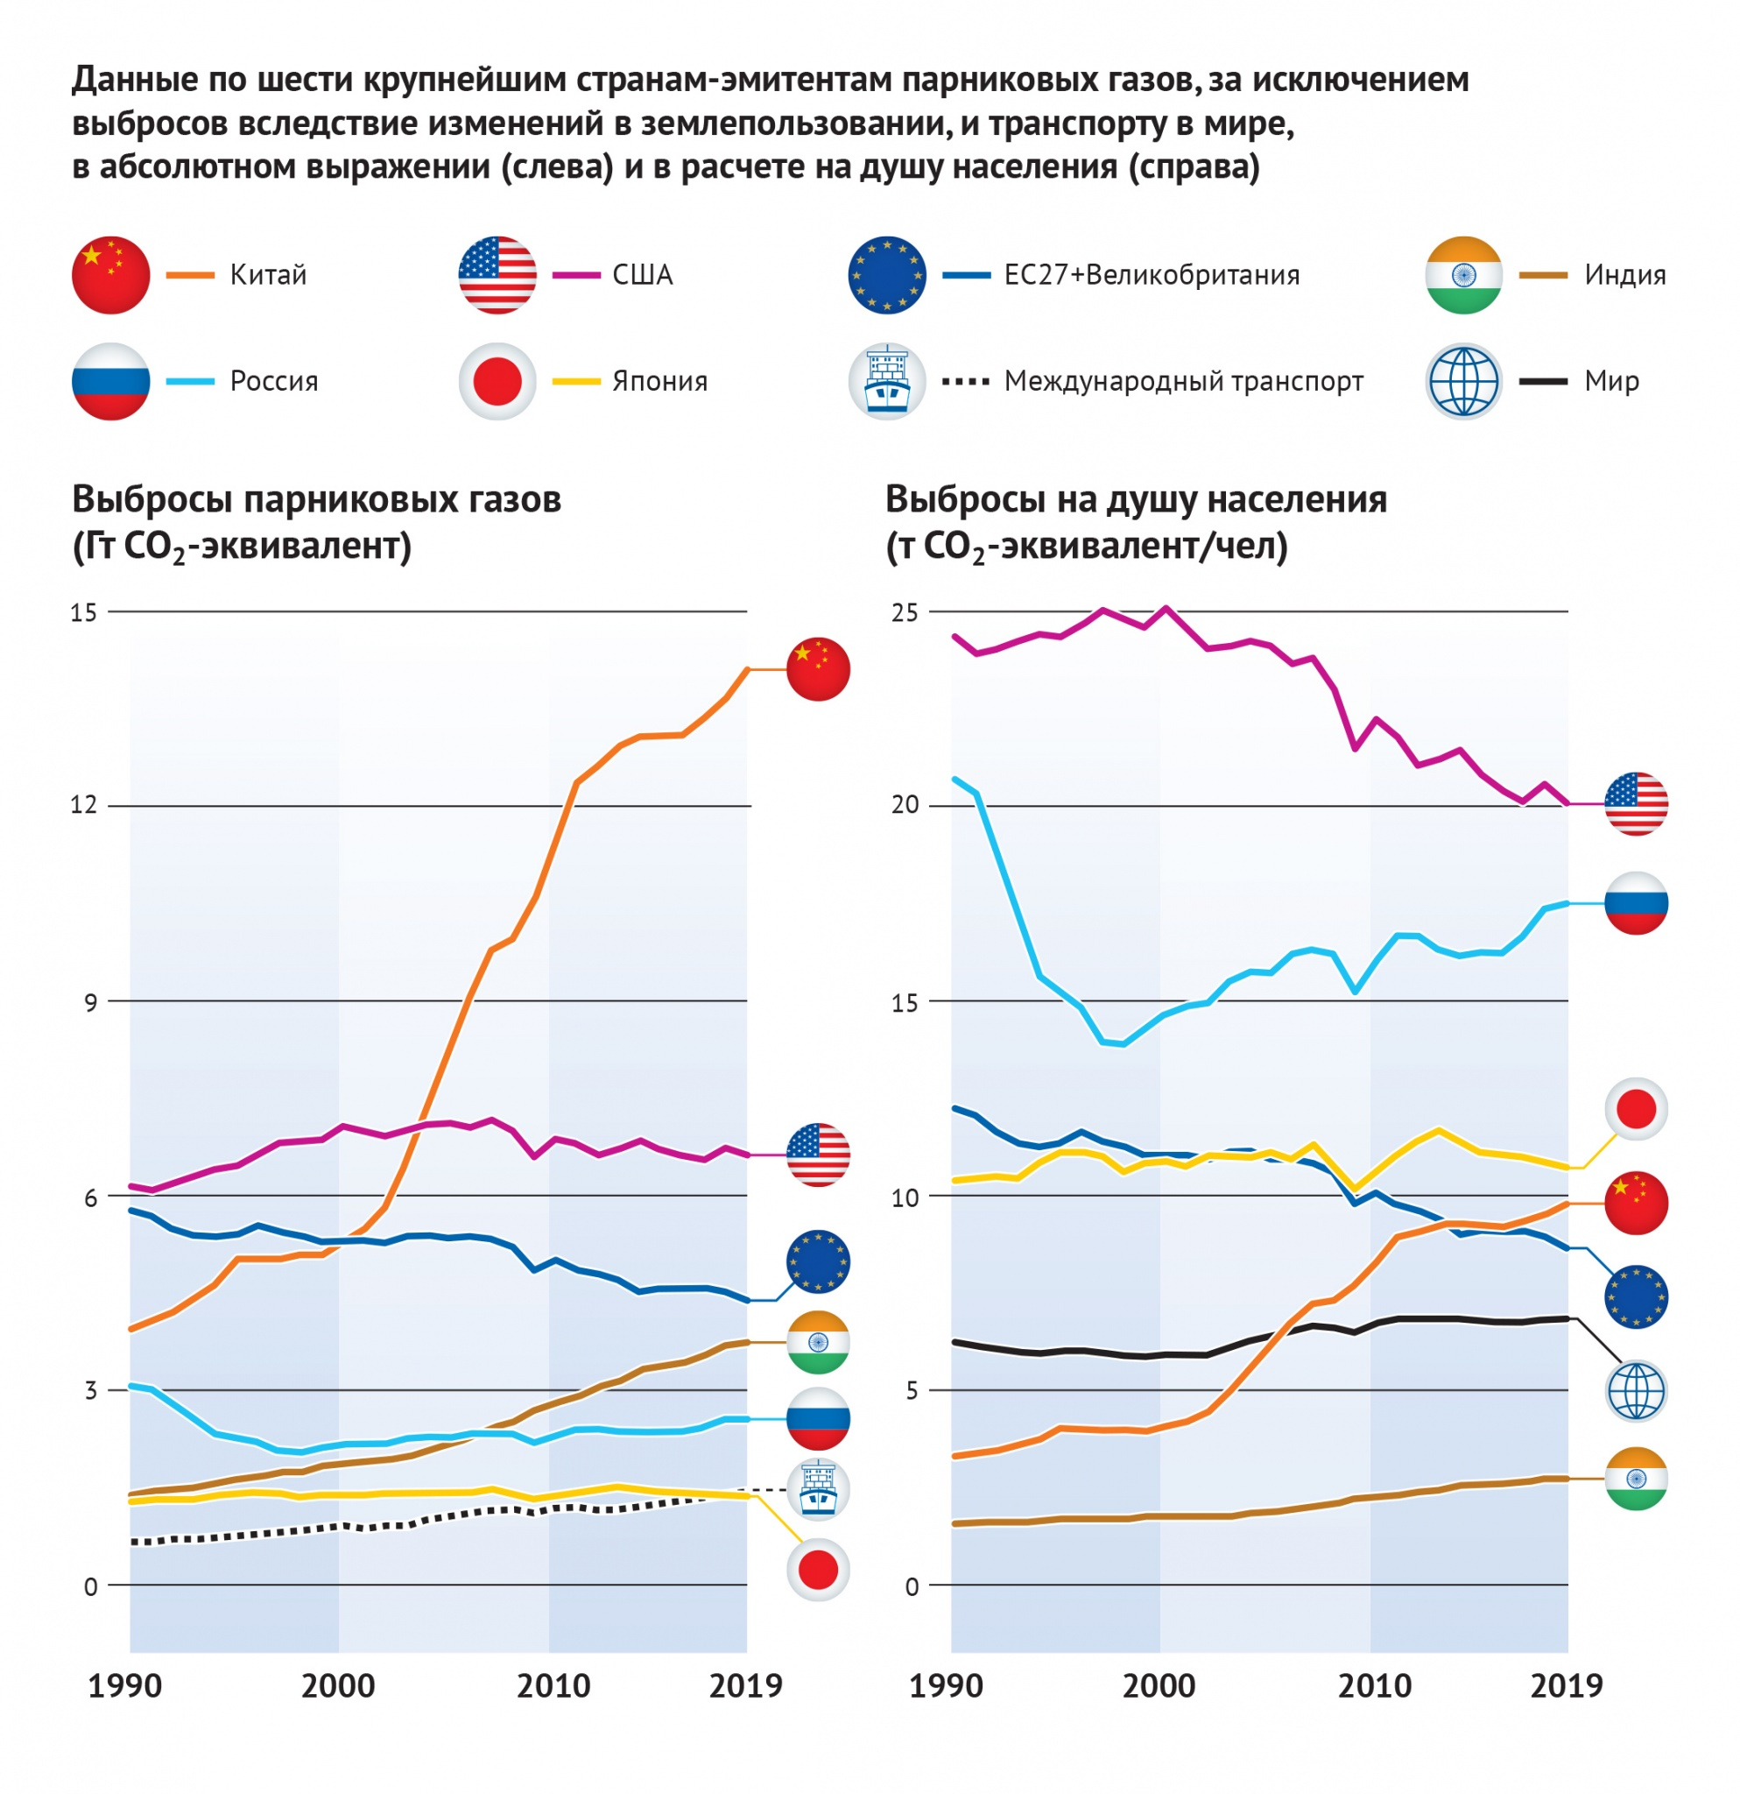
России нужна собственная редакция экологической повестки, возможность задать своё направление дискурса, поскольку экология претендует на роль идеологии внешней политики США, и находиться в чужом идеологическом и дискурсивном тренде означает быть ведомыми
Климатическая повестка в ближайшие четыре года и, возможно, даже десятилетие будет основной темой и инструментом внешней политики США. Критерием определения, кто относится к единомышленникам, а кто является источником зла, может стать величина углеродного следа, которая рассчитывается в тоннах в абсолютных величинах или в пересчёте на душу населения. В связи с этим можно обратиться к таблице из «Доклада о разрыве в уровнях выбросов – 2020» Программы по окружающей среде ООН. На графиках видно, что абсолютным лидером по количеству выделяемых парниковых газов выступает Китай, а США и Евросоюз находятся на втором и третьем месте, в то время как Россия на пятом. Однако на другом графике в расчёте на душу населения Китай уже на четвёртом месте, а на первом и втором – США и Россия соответственно, Евросоюз же на пятом, пропустив вперёд Японию и Китай.
https://ru.valdaiclub.com/a/highlights/klimaticheskiy-manifest-baydena/

Slide 4
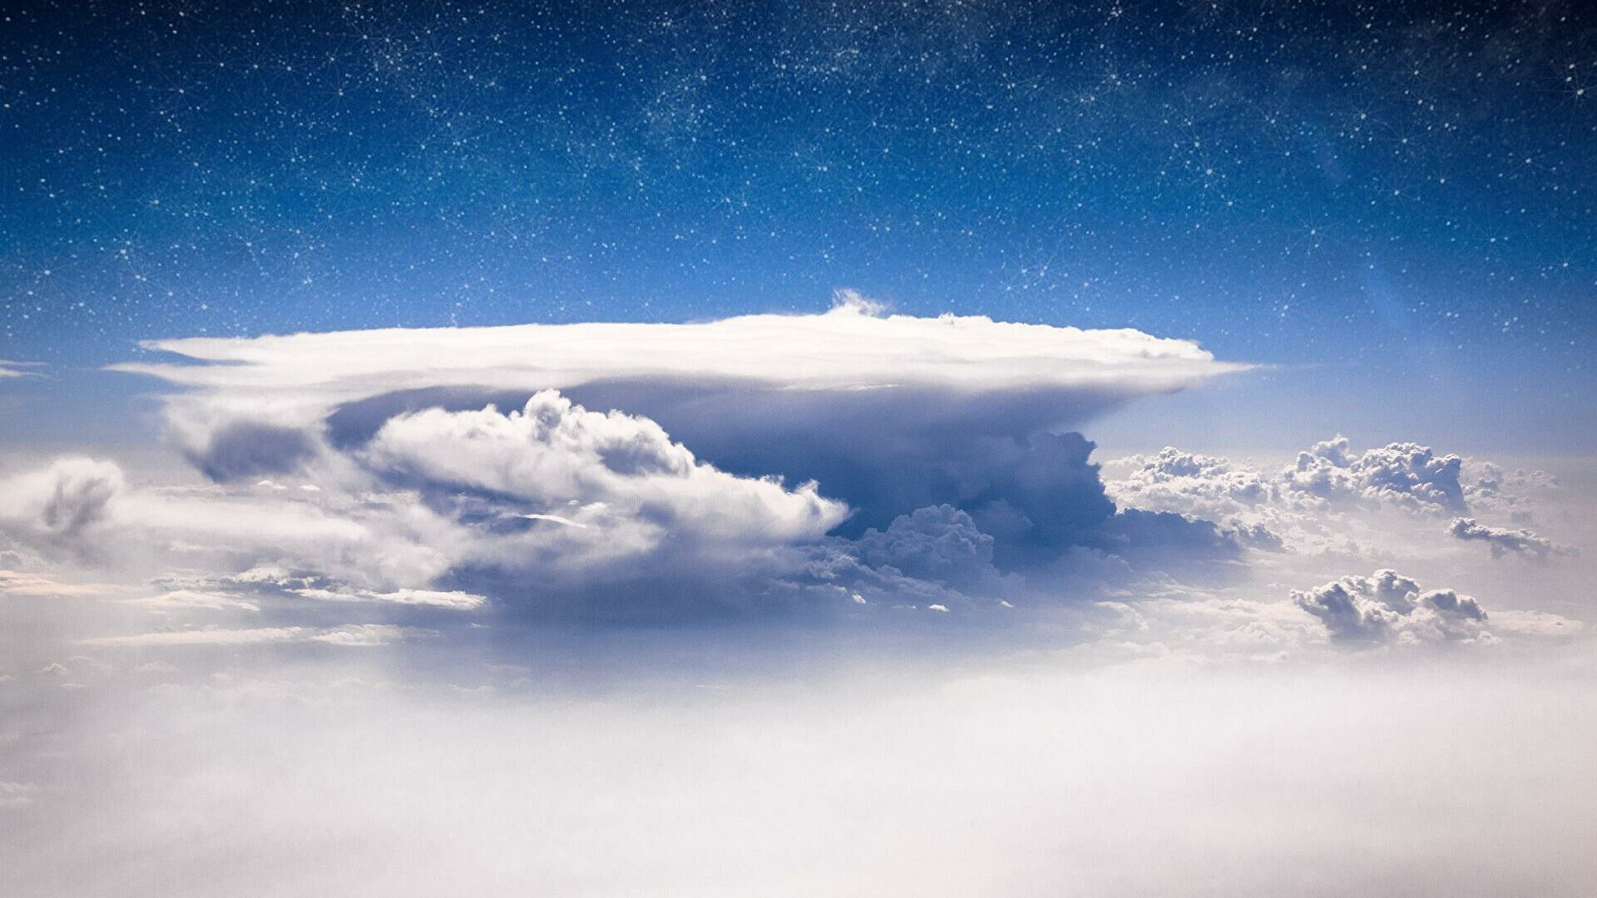
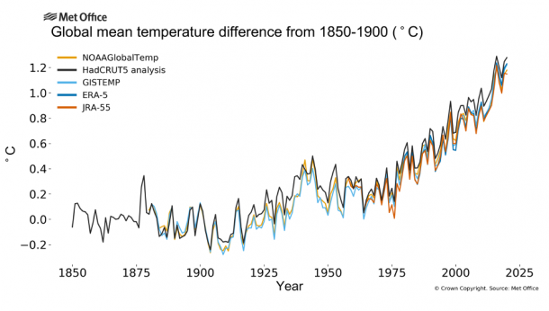
Все усилия ООН и мирового сообщества сегодня направлены на декарбонизацию экономики, то есть на сокращение выброса CO2 в атмосферу.
Принято считать, что именно увеличение выброса CO2 является главной причиной глобального потепления климата на планете.
Это считается очевидным фактом.
Однако, можно прийти к другим выводам.
Источник https://news.un.org/ru/story/2020/12/1392282

Slide 5
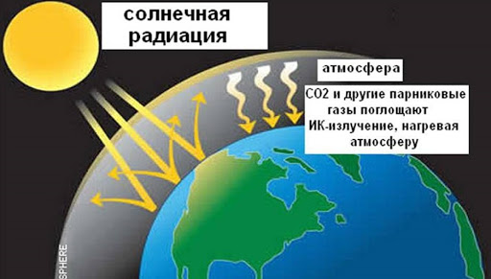
Каков вклад разных парниковых газов в нагревание атмосферы Земли?
Атмосферные газы (водяной пар, углекислый газ, метан, закись азота и др.) задерживают часть длинноволнового излучения от поверхности Земли и рассеивают его в разные стороны, в результате чего происходит нагревание атмосферы.
В отсутствие парниковых газов приповерхностная температура воздуха была бы на 33°С меньше, т.е. климат Земли был бы практически непригоден для существования человеческой цивилизации.
Малинин В. Н. Влагосодержание атмосферы и парниковый эффект. Общество. Среда. Развитие. 2014. № 3. С. 139-145.
*ВА – влагосодержание атмосферы

Slide 6
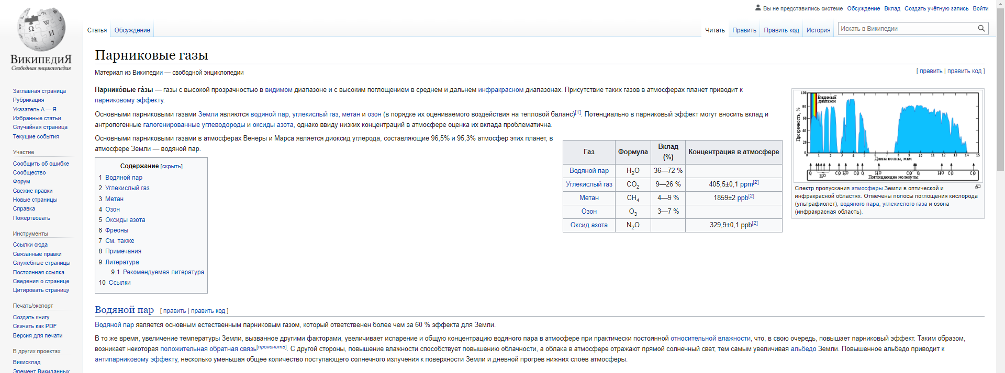
Информация о том, что водяной пар и влагосодержание атмосферы являются основным фактором, создающим парниковый эффект, не является секретом
Источник

Slide 7
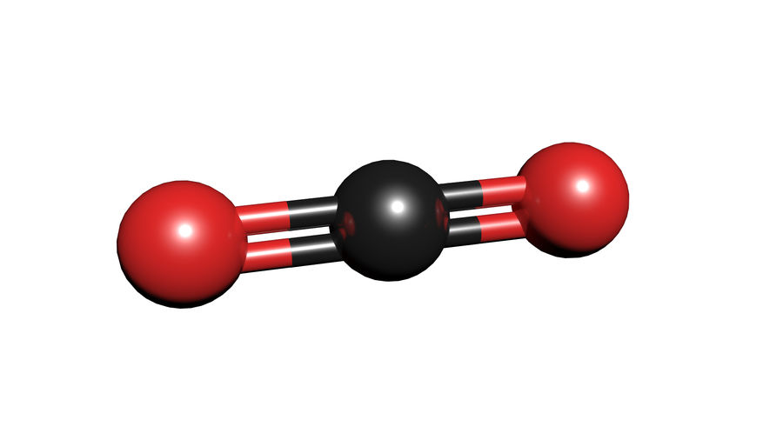
Какова доля человечества в производстве CO2?
В год в атмосферу выбрасывается | Тонн CO2 | Доля, %
CO2 в результате гниения органики | 220 000 000 000 | 33,6%
CO2 выделяет океан | 330 000 000 000 | 50,3%
CO2 дают лесные пожары | 50 000 000 000 | 7,6%
CO2 дают вулканы | 200 000 000 | 0,0%
CO2 в результате человеческой деятельности | 55 300 000 000 | 8,4%
Общее количество CO2 в год | 655 500 000 000 | 100,0%
Учитывая вклад CO2 в парниковый эффект 20%, вклад человечества в парниковый эффект = 1,7%
Если снизить выбросы CO2 на 40%, то вклад человечества в парниковый эффект станет = 1%.
Это явно не решение проблемы климатических изменений. Это имитация решения.
Поглощается растениями и микроорганизмами около 550 млрд. тонн CO2 в год.
Остаётся непоглощенным 105,3 млрд. тонн CO2 ежегодно.
По оценкам масса атмосферы Земли составляет 5 300 триллионов тонн.
Среднее содержание CO2 в атмосфере земли составляет сегодня 0,04% (400 ppm)
Общее количество CO2 в атмосфере составляет 2 120 млрд. тонн.
Таким образом, ежегодно в последние годы количество CO2 в атмосфере увеличивается на 5% в год.
CO2
В мировом океане растворено в 62 раза больше CO2, чем находится в атмосфере Земли (132 триллиона тонн).

Slide 8
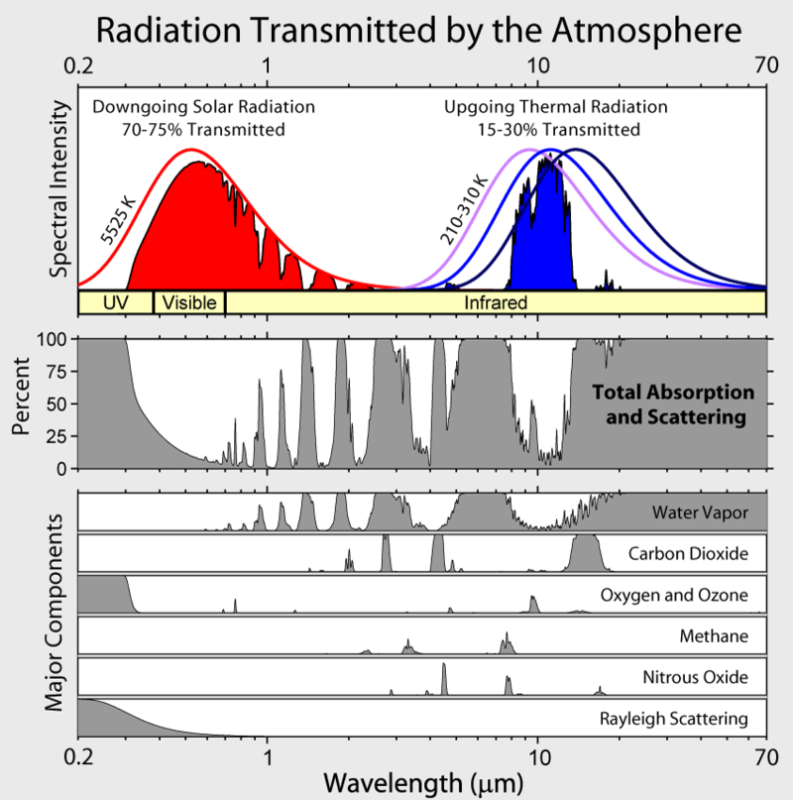
Исследование превращается в расследование
Несмотря, на казалось бы, очевидные вещи, с подачи Межправительственной группы экспертов по изменению климата (МГЭИК, создана в 1988 году) происходит игнорирование роли ВА* в современных изменениях климата и считается, что ВА является только их следствием.
*ВА – влагосодержание атмосферы представляет собой суммарный запас водяного пара в столбе воздуха единичной толщины и выражается в кг/м2 или в толщине слоя воды (мм). Поскольку его вертикальное распределение близко к экспоненциальному закону, то концентрация водяного пара быстро убывает по высоте и выше тропосферы становится пренебрежимо малой величиной.
Скучные подробности
Основная суть «работы» парниковых газов состоит в том, что их молекулы способны поглощать проходящие сквозь атмосферу ИК фотоны с различными длинами волн. Именно этот факт усложняет процесс вычисления вклада в парниковый эффект каждого отдельного газа. Например, водяной пар поглощает ИК фотоны с длинами волн 790 нм, 940 нм, 1375 нм и др. При этом молекула СО2 также способна поглощать фотоны с длиной волны 1375 нм. Отсюда понятно, что трудно сказать, какая часть ИК радиации с длиной волны λ = 1375 нм поглощается водяным паром, а какая – диоксидом углерода. Поэтому из климатических моделей последовательно удаляют один парниковый газ за другим, чтобы в итоге получить некую усреднённую оценку вклада каждого из них. Если убрать из модели H20, то ПЭ сократится на 36%, но при этом возрастёт доля других газов в поглощении ИК излучения. Значит, реальная доля H20 в ПЭ существенно выше.
В отчёте МГЭИК от 1990 года роль ВА в ПЭ признаётся на уровне 60-70%, но с каждым новым отчетом (1995, 2001, 2007, 2013, 2018) все больший крен делается на антропогенный характер глобального потепления
Источник
Notes:
МГЭИК была создана в 1988 г. совместно Всемирной метеорологической организацией (ВМО) и Программой ООН по окружающей среде (ЮНЕП).
В Первом отчете (1990 г.) отмечается, что если бы водяной пар был единственным парниковым газом, то ПЭ при ясном небе для атмосферы средних широт должен составить 60–70%, в то время как вклад СО2 в ПЭ оценен в 25%. При этом концентрация влаги в атмосфере полностью определяется внутренними свойствами климатической системы, и в глобальном масштабе человек не влияет на её концентрацию.
В последующих отчетах (Второй отчет, 1995; Третий отчет, 2001; Четвертый отчет, 2007; Пятый отчет, 2013) водяному пару уже почти не уделяется внимание, основной акцент делается на том, что глобальное потепление – это результат «опасного антропогенного вмешательства в климатическую систему Земли». Так, в Четвертом отчете подчеркивается, что с ростом глобальной температуры воздуха концентрация водяного пара увеличивается, что является ключевым следствием, но не причиной глобального потепления [10]. «Изменения концентрации водяного пара представляют собой самое значительное последствие [выдел. – В.М.], влияющее на климатическое равновесие всей системы».
В Пятом отчете МГЭИК [9] приводятся сведения о том, что между ВА и температурой воздуха отмечается высокая корреляция на региональном и глобальном уровне.
Итак, эксперты МГЭИК практически во всех отчетах признают, что именно водяной пар является основным парниковым газом и дают примерно правильное соотношение вкладов ВА и СО2 в ПЭ. Однако с каждым новым отчетом все больший крен делается на антропогенный характер глобального потепления. Очевидно, поэтому они упорно игнорируют возможное влияние ВА через ПЭ на глобальную температуру воздуха (ТВгл), утверждая, что увеличение концентрации водяного пара является ключевым следствием, но не причиной процесса глобального потепления Малинин В. Н. Влагосодержание атмосферы и парниковый эффект. Общество. Среда. Развитие. 2014. № 3. С. 139-145 страница 140-141

Slide 9
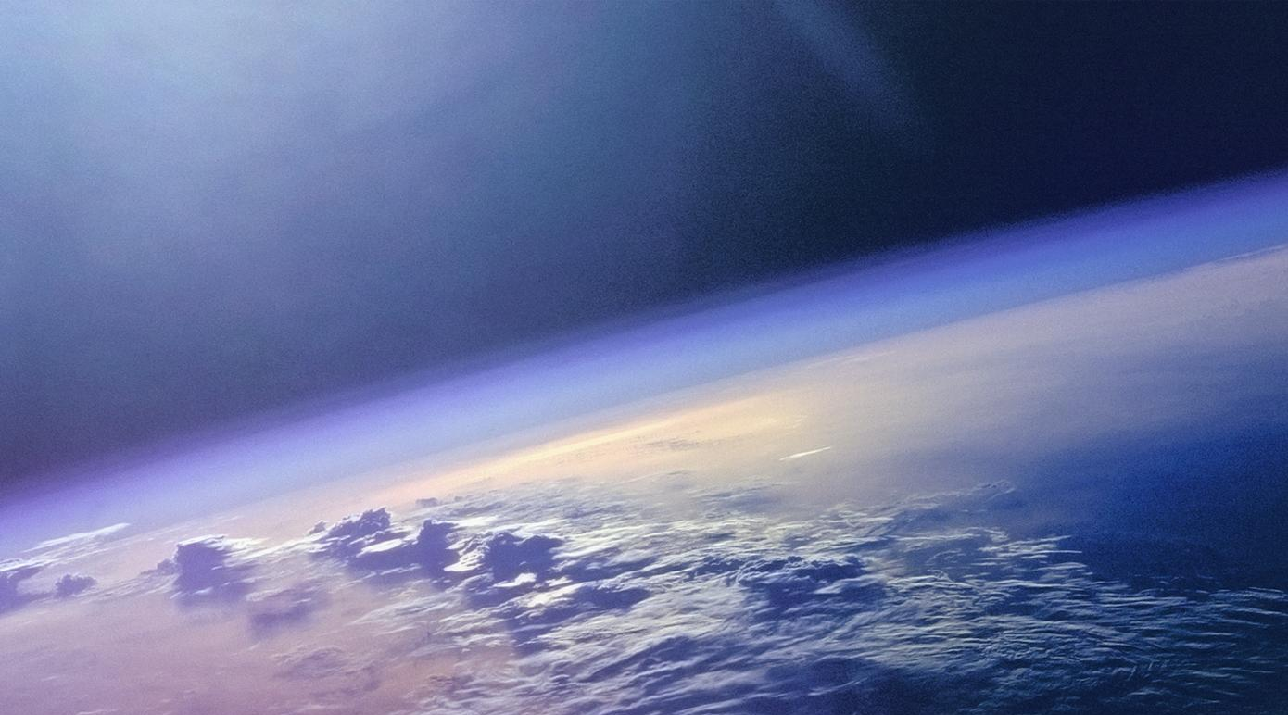
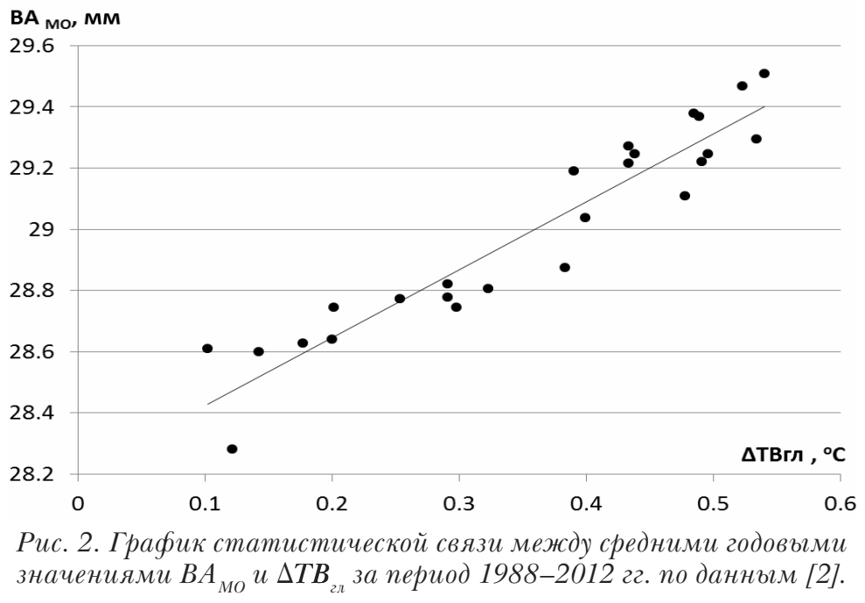
Корреляция между изменениями величины испарения с поверхности мирового океана и изменением температуры воздуха у поверхности океана может быть записана в виде уравнения линейной регрессии
Исходными данными по водяному пару послужили спутниковые ежемесячные значения ВА в сетке 1 градус×1 градус с 1988 года в базе (ftp://ftp.remss.com/vapor/ monthly_1deg/), получаемые в рамках проекта NASA Water Vapor Project.
Для оценки средних для всего Мирового океана значений ВА МО исходные данные пересчитывались с учетом площадей одноградусных квадратов на соответствующей широте и рассматривались в пределах широтной зоны 60 градусов ю.ш. – 60 градусов с.ш. над свободной ото льда акваторией Мирового океана. Средние годовые значения аномалий глобальной приповерхностной температуры воздуха ∆TВгл были заимствованы непосредственно из архива HadCRUT4 (http://www.cru.uea.ac.uk/cru/data/temperature/). Важно, что эти данные являются независимыми по отношению друг другу.
Корреляция показателей подтверждает их взаимообусловленность

Slide 10
Общая логическая цепочка взаимосвязи факторов парникового эффекта
В экосистеме работают все существующие связи, в разных условиях некоторые связи начинают работать более интенсивно, чем другие. Выделение одной связи из множества и придание ей статуса первопричины выглядит, мягко говоря, ненаучно.
Температура воздуха
+
+
-
Парниковый эффект
+
Одеяло из облаков
Тень
+
+
+
+
ВА
~75%
CO2
~20%
Другие
~5%
Чем выше температура, тем больше пара, чем больше пара, тем выше температура: так работает цикл положительной обратной связи

Slide 11
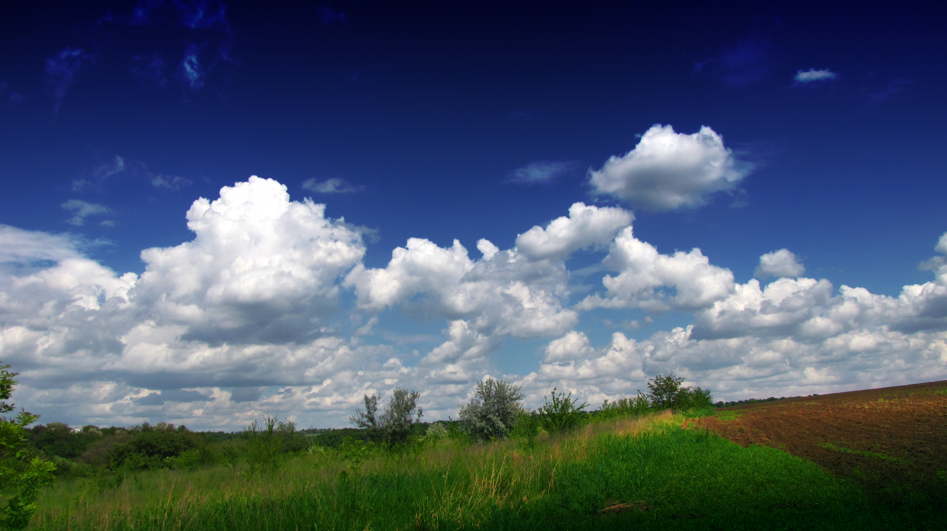
Стратегия экспертов МГЭИК (Межправительственная группа экспертов по изменению климата) и ООН по предотвращению глобального потепления
Общественность
ООН и другие международные организации
Политики
ТНК, бизнес, субъекты экономики
Учёные
Декарбонизация экономики
Как было показано, в случае успеха влияние человечества на парниковый эффект снизится с 1,7% до 1%
Среднегодовая температура должна остаться на уровне +1,5-2 градуса цельсия от доиндустриальной эпохи
https://unfccc.int/files/meetings/paris_nov_2015/application/pdf/paris_agreement_russian_.pdf

Slide 12
Фьючерсы квот на выбросы CO2 идут вверх
В статье 4 Парижского соглашения по климату (2015 год) сказано:
«Для достижения долгосрочной глобальной температурной цели, установленной в статье 2, Стороны стремятся как можно скорее достичь глобального пика выбросов парниковых газов, признавая, что достижение такого пика потребует более длительного времени у Сторон, являющихся развивающимися странами, а также добиться впоследствии быстрых сокращений в соответствии с наилучшими имеющимися научными знаниями, в целях достижения сбалансированности между антропогенными выбросами из источников и абсорбцией поглотителями парниковых газов во второй половине этого века на основе справедливости и в контексте устойчивого развития и усилий по искоренению нищеты».
Период времени не указан
Экономическая модель складывается таким образом, что развивающиеся страны увеличивают выбросы CO2, покупая квоты на выбросы по всё возрастающей цене.

Slide 13
Одним из вариантов декарбонизации экономики является переход с углеводородного топлива на водородное
Водородные двигатели выбрасывают H20, что увеличивает количество водяного пара, вклад которого в парниковый эффект в 3,75 раза больше, чем у CO2

Slide 14
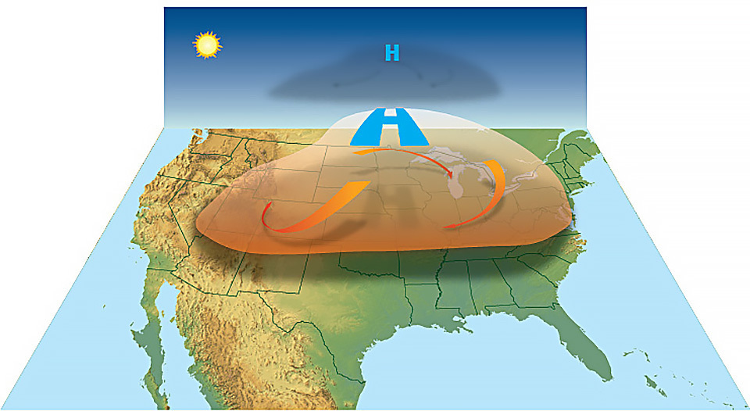
Тепловой купол – проблема лета 2021
Ограниченный сверху областью высокого давления, горячий воздух не может двигаться вверх. В результате у поверхности создаётся высокая температура.
https://hi-tech.mail.ru/news/54725-uchenye-v-panike-teplovye-kupola-nakryli-zemlyu/imageset/2060924/

Slide 15
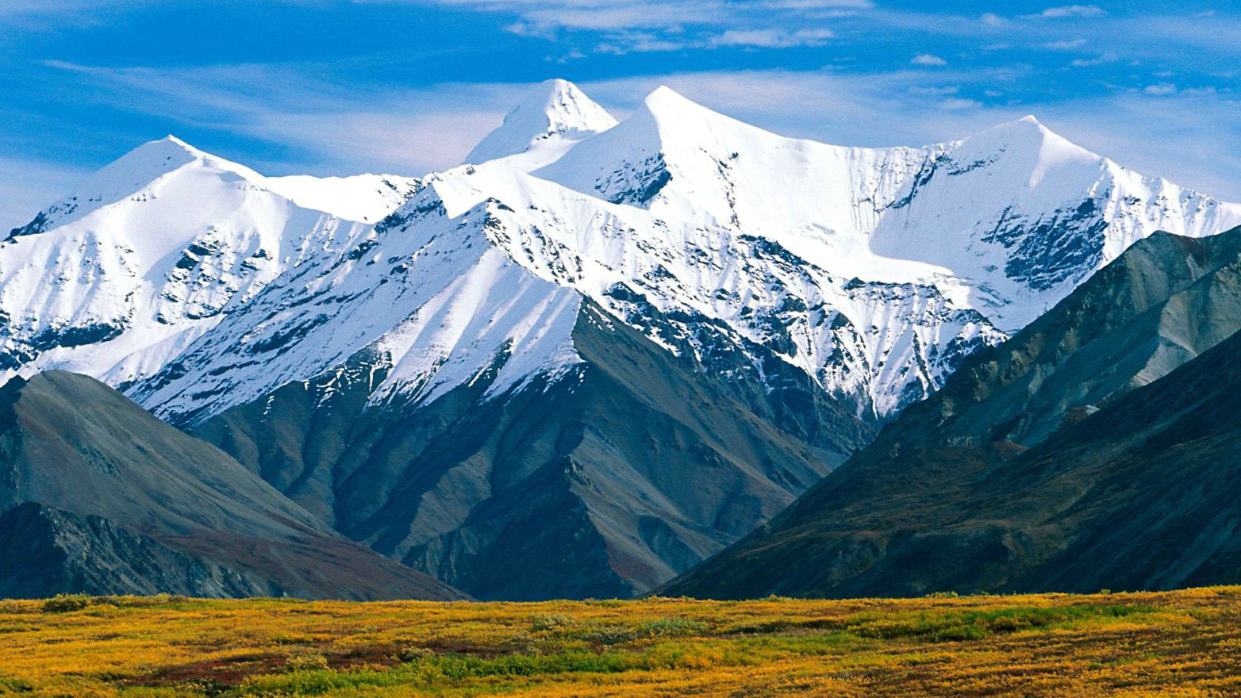
Эффективное решение проблемы глобального потепления
Охладить нижние слои атмосферы
В этой Вселенной нет недостатка в низких температурах. Охладить нижние слои атмосферы можно с помощью достаточно масштабных технических устройств, обеспечив теплообмен и влагообмен между нижними и верхними слоями атмосферы, ведь уже на высоте пяти километров среднегодовая температура воздуха составляет −17,47 градусов Цельсия, а атмосферное давление различается приблизительно в 1,88 раза, при этом влажность воздуха на высоте 5 км в 10-12 раз меньше, чем у поверхности Земли.
Уменьшить количество водяного пара в атмосфере земли
Уменьшить парниковый эффект

Slide 16
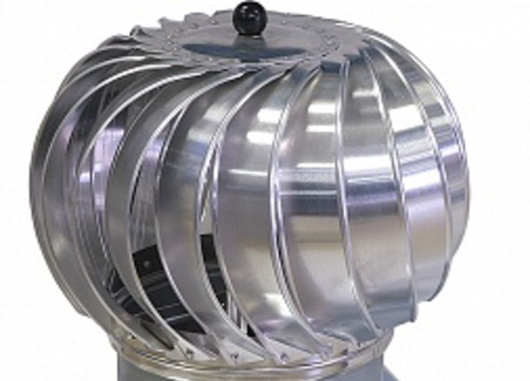
Возможная идея технического решения: система центрального кондиционирования Земли
На земном шаре более 200 гор, превышающих 5 км в высоту. Чем выше, тем холоднее и суше воздух.
По трубе диаметром 10 метров может двигаться воздух с высоты 5 км к подножию гор. В расчётах скорость движения воздуха = 1 метр в секунду.
Гора >5 км
Показатель | Значение | Единица измерения
Длина трубы | 8000 | метров
Диаметр трубы | 10 | метров
Объем атмосферы Земли до высоты 30 метров | 15 300 | трлн. м3
Средняя температура у поверхности Земли | 15 | градусов цельсия
Средняя температура на высоте 5 км | -17,5 | градусов цельсия
Количество труб на Земле | 7000 | Единиц
Количество воздуха, которое будет прокачано за 10 лет | 173,4 | трлн. м3
Средняя температура у поверхности Земли за 10 лет снизится на | 0,2 | градусов цельсия
Турбина вертится при любом направлении ветра, нагнетает воздух внутрь трубы.
Возможны решения, которые обеспечивают ток воздуха снизу вверх, тоннели сквозь горные хребты и т.д.
В каждом случае расположение трубы должно учитывать движение воздушных масс, чтобы холодный и сухой воздух распространялся на максимальную площадь поверхности Земли
Охлаждение атмосферы будет более заметным, чем в таблице, поскольку включится цикл обратной связи.

Slide 17
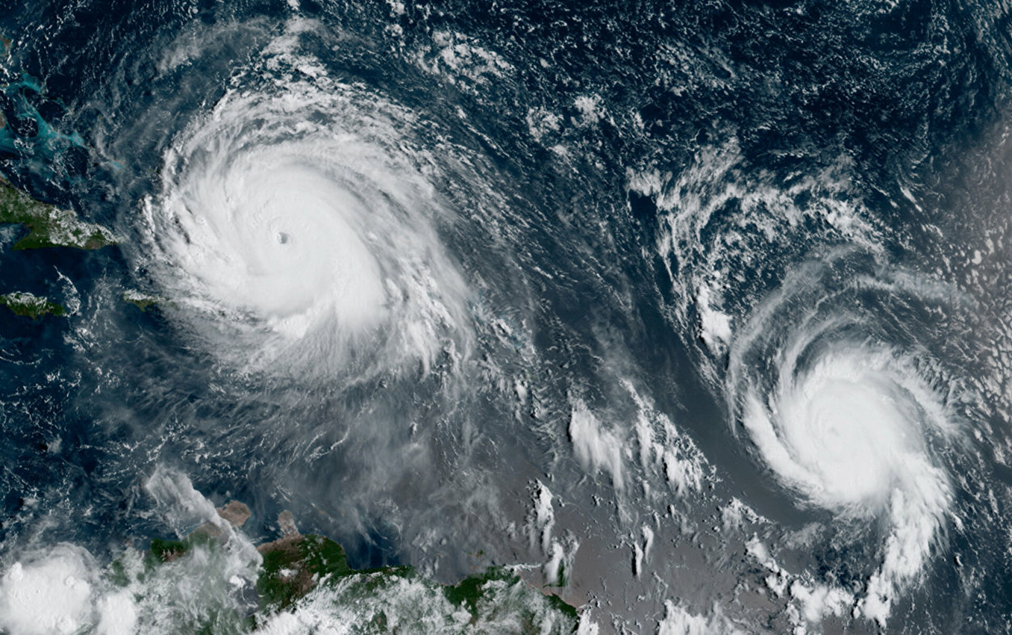
Благодарю за внимание

Slide 18
Даже если согласиться с тем, что парниковый эффект и потепление климата — это глобальный фейк, остаётся проблема разрушения рациональных основ мышления управленцев. России нужен собственный климатический дискурс, построенный на твёрдых научно-рациональных основаниях
В этот фейк с детской искренней наивностью верят очень серьёзные и уважаемые люди, в том числе в России. От результатов их мышления зависят решения, которые будут приняты на самых верхних уровнях.
Если рациональная основа их мышления подорвана, то вряд ли стоит ожидать от них какой-то иной логики, чем та, что воспроизведена на первом слайде презентации.
https://www.youtube.com/watch?v=nGbTniNSMCw&list=PLg-84tainHs-lPA00-Uu7Cc9wiovZA5yf&index=8

